Slide 1
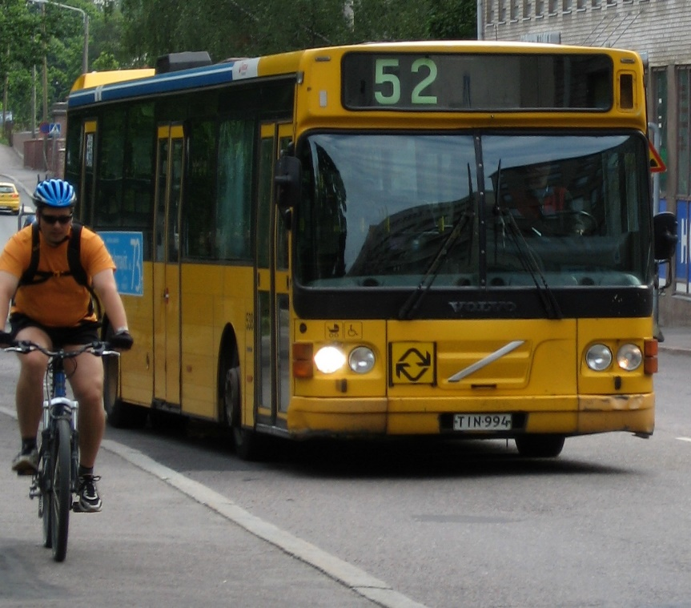
Julkisten ja yksityisten toimijoiden rajapinnat liityntäpysäköinnin edistämisessä
Hankkeessa laadittiin toimintamalli, jonka avulla julkiset ja yksityiset toimijat voivat edistää liityntäpysäköintiä niin, että kaikki osapuolet hyötyvät.
Valmiiden pysäköintialueiden käyttöönotto on nopeaa ja edullista, mutta usein neuvotteluissa on vaikeaa päästä alkuun. Toimintamalli selkeyttää yhteistyöosapuolia ja prosessia. Lisäksi on kuvattu liityntäpysäköinnin hyötyjä eri osapuolille
Toteuttamisaika: 2019-2020
Toteuttaja: Pirkanmaan liitto
Kokonaissumma: 45 100 €
Avustusosuus: 27 000 €
Linkki hankkeeseen (pirkanmaa.fi)

